Slide 1

SKN 14TH team5
길안내-도우미 서비스

Slide 2
목차
1 팀 소개 및 프로젝트 개요: SKN5 팀 소개 프로젝트 취지
2 문제 제기
3.유사서비스
4 서비스 주요 기능
5 서비스 시연 흐름
6 기술 스택 및 구조
7 기대효과
8 향후 발전 방향
9 마무리 및 질의응답

Slide 3





팀원소개
정유진 팀장님
전정규 님
송유나 님
이승철 님
서은선 님
공공데이터 정제 및 지도매핑 구현
뉴스 크롤링 실시간 및 tts 구현
공공데이터 & 지역코드 정제 및 지도 시각화
뉴스 크롤링 정확도순 조회 구현
공공데이터 & 지역코드 정제 및 지도 시각화

Slide 4
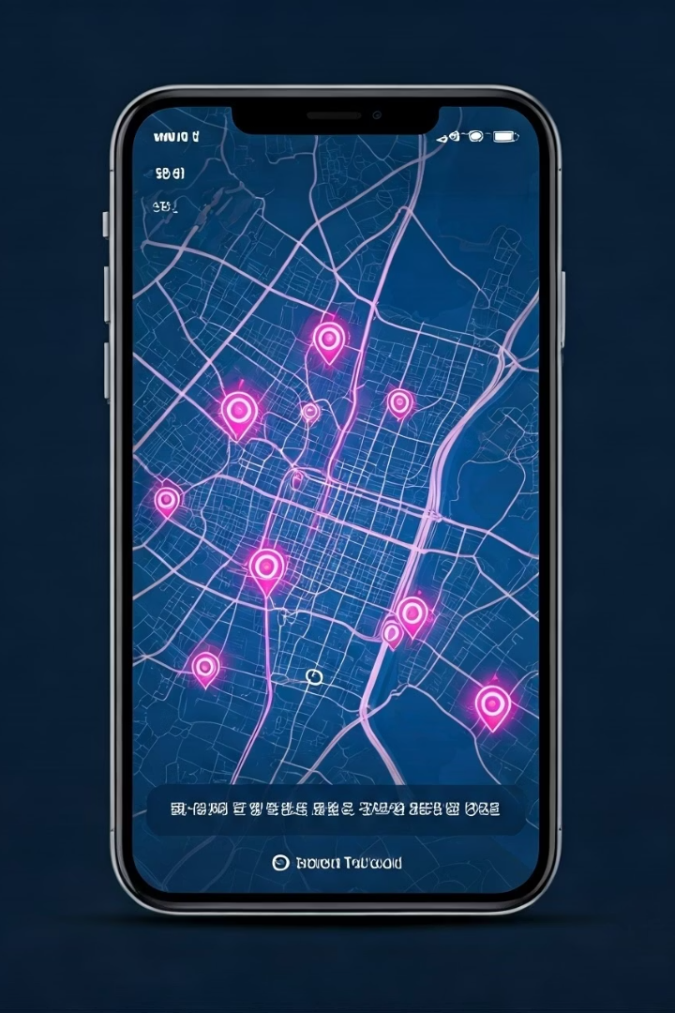
여행 전 사고 다발 지역 안내 서비스
저희는 여행자를 위한 사고 다발 지역 안내 서비스를 개발했습니다.
저희 길안심 파트너는 사용자의 여행 경로에서 발생한 사고 정보를 실시간으로 확인하고, 관련 뉴스를 자동으로 요약해 음성으로도 제공합니다.

Slide 5
유사 어플리케이션
여행 안전 앱 시장
아시아-태평양 지역을 중심으로 여행 안전 앱 시장이 급속도로 성장하고 있습니다
국제사례: Watch-Out
사고 다발 지역 500m 전 음성 알림 제공으로 사고 예방에 기여하고 있습니다
국제사례2: Move
블랙스팟, 과속 방지턱, 급커브 등 도로 위험 요소에 대한 시각적 및 음성 알림을 제공합니다.

Slide 6








주요 기능 설명
지도 시각화 folium 활용
사고다발지역 데이터 시각적 표현
뉴스 크롤및 텍스트 추출
광고, 메뉴, 댓글 제외한 본문만 추출
AI 기반 요약
GPT-3로 핵심 내용 3줄 이내 요약
음성 변환
gTTS로 한국어 음성 생성

Slide 7
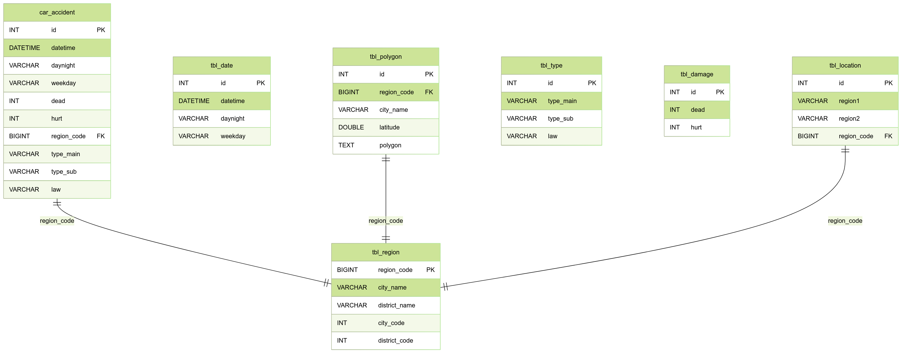
EPD 설계도 – 맵에 사용한 DB

Slide 8
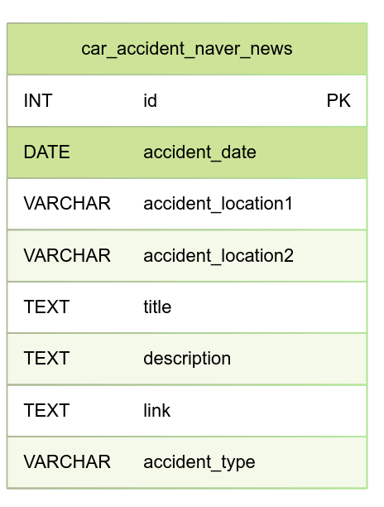
EPD 설계도 – 뉴스 크롤에 사용한 DB

Slide 9
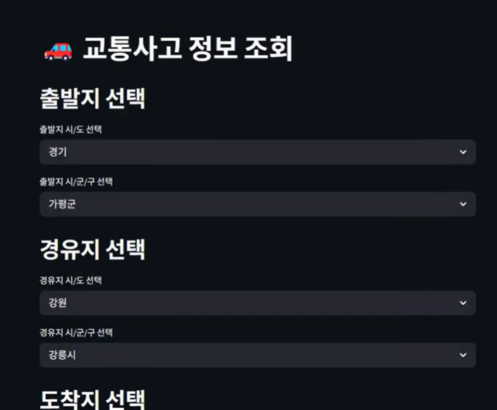
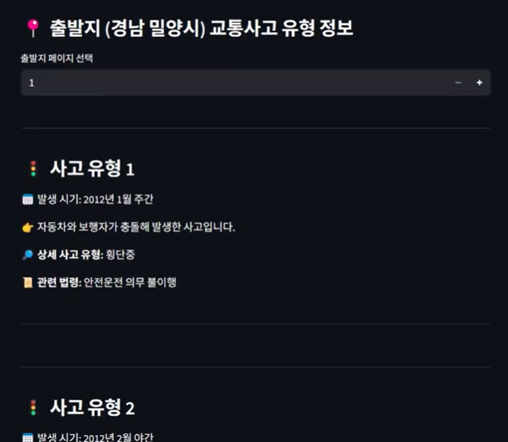
구현 예시 화면
사고 유형 조회

Slide 10
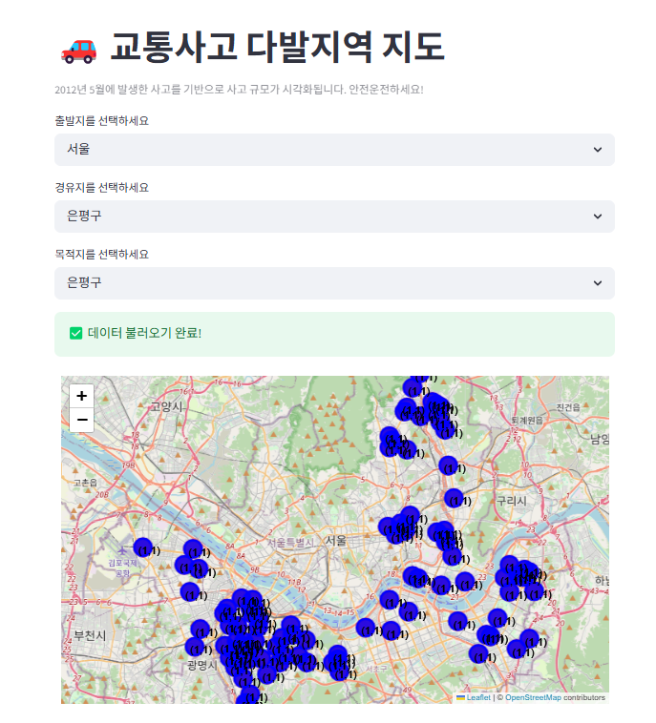
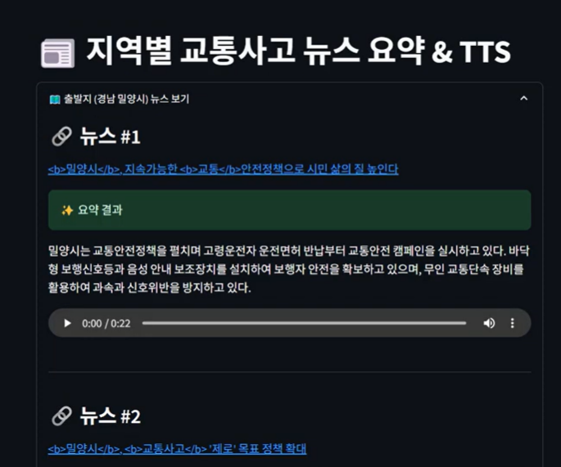
구현 예시 화면
뉴스 요약 결과
지도 시각화 화면

Slide 11








기술 스택 구성 ( 추가예정)
프론트엔드: Streamlit
백엔드: Python
LLM: OpenAI GPT-3.5 (텍스트 요약)
TTS: Google TTS (gTTS)
DB: MySQL
웹 크롤링: BeautifulSoup, requests
맵 구현 : folium , pands

Slide 12
전체 서비스 흐름도
공공데이터
데이터 전처리
공공데이터 지역코드 전처리 후 MySQL 지역테이블 생성
교통사고 데이터와 지역코드 연결하여 지도에 매핑
지도 시각화
뉴스 크롤링
선택된 지역명과 '교통사고' 키워드로 네이버 뉴스 검색 및 저장
AI 요약
LLM 모델을 활용한 뉴스 기사 요약 및 음성 변환

Slide 13
기대효과:
이 서비스를 통해 여행자는 출발 전에 사고 위험 지역을 미리 인지할 수 있어
보다 안전한 경로 선택과 사고 예방이 가능합니다.
특히, 운전 중에도 음성으로 정보를 제공함으로써 주행 중 시야 분산을 최소화하고, 안전성을 높이는 데 기여할 수 있습니다

Slide 14



결론 및 향후 발전 방향
현재 성과
실시간 뉴스 요약 및 음성 변환 서비스 구현 완료
확장 계획
다양한 국내 뉴스 소스 연동 확장 가능
기능 개선
사고 유형별 필터링, 맞춤형 추천 기능, 기상상태 정보결합

Slide 15
요구 사항 명세
1. 사용자 입력 기능
2. 뉴스 데이터 수집 기능
3. 뉴스 저장 기능
4. 뉴스 요약 기능
5. TTS(Text-To-Speech) 변환 기능
2.1 지역 선택 기능
2.2 사고 데이터 필터링 기능
2.3 지도 시각화 기능
2.4 출발지,경유지,도착지 별 사고유형조회

Slide 16

질의 응답 및 QNA

